Slide 1


운영체제

Slide 2

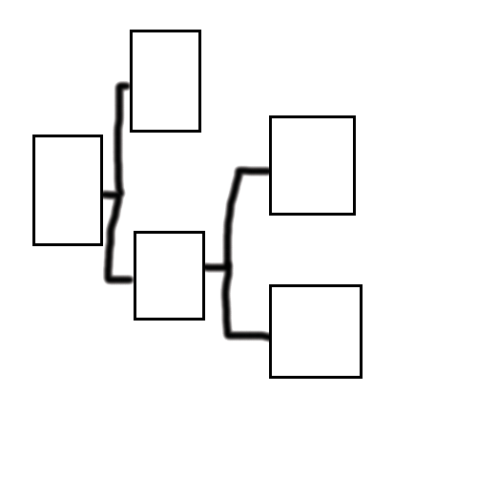
컴퓨터 하드웨어 구성
하드웨어
컴퓨터는 일반적으로 사용자,하드웨어,소프트웨어로 나뉘어진다.
하드웨어:기계장치
시스템소프트웨어:운영체제,컴파일러,링커같은거
응용프로그램:그냥 우리가 쓰는 프로그램
컴퓨터
시스템
소프트웨어
소프트
웨어
응용
소프트웨어

Slide 3
운영체제란?
1.컴퓨터 하드웨어와 응용 프로그램 간의 인터페이스 역할을 하며 CPU, 메모리와 같은 컴퓨터 자원을 관리하고
사용자에게 편의를 제공한다
2. 컴퓨터 자원을 통제하고 할당하는 공통 기능을 컴퓨터 소프트웨어 하나로 통합한 것으로 정의한다.
3. 컴퓨터 시스템에서 항상 실행되는 프로그램을 커널(Kernel)이라고 한다.

Slide 4
운영체제의 목적
처리능력
신뢰도
편리성
효율성
응답시간
사용가능도

Slide 5
버퍼링과 스풀링 이란?
공통점:저속입출력장치와 CPU의 속도차이를 줄이기위한것들
차이점:버퍼링은 하드웨어적 구현했고 스풀링은 소프트웨어적 구현함
버퍼 위치는 주기억장치(정확히 따지면 주기억장치의 일부를씀)
스풀 위치는 보조기억장치에있음.(정확히 따지면 디스크를 큰버퍼처럼사용)
버퍼는 한가지작업만 처리할수있지만 스풀링은 여러가지작업을 다처리할수있음
버퍼는 모아두는 작업이고 스풀링은 병행하는작업
참고:http://mainichibenkyo.tistory.com/156

Slide 6
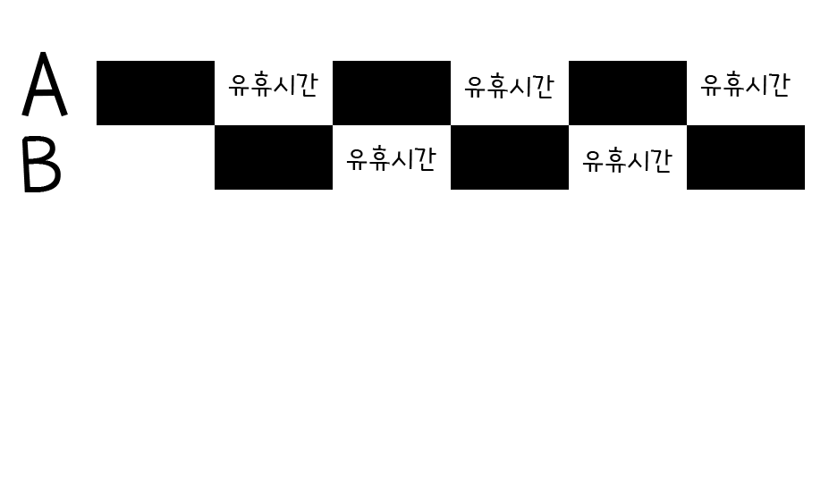
운영체제 유형-다중프로그래밍
1.멀티프로세싱하고의 차이점:멀티프로세싱은 여러 개의 CPU에서 한개또는 여러 개의 작업하는것이고 다중프로그래밍은 한 개의CPU로 여러 개의 작업을 하는것이다.
*유휴시간:CPU가 작동하지않고 쉬는상태
2.예를들어서 프로그램A가 프로세서(CPU)를 사용하다가 입출력을하려고 대기하는 유휴시간이 생기면 그유휴시간동안 프로그램B가 프로세스를 사용하는것

Slide 7
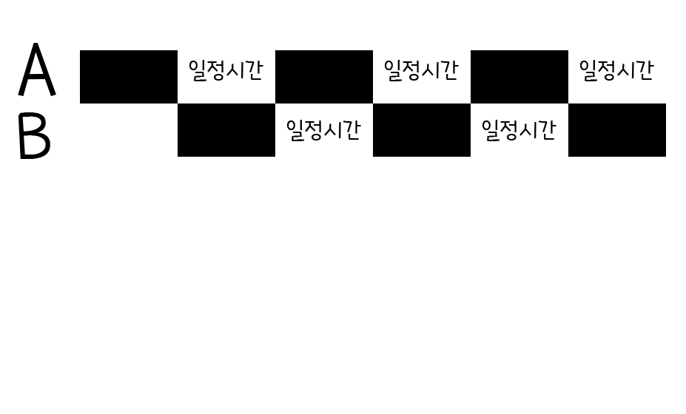
운영체제 유형-시분할시스템(TSS)
1.다중프로그래밍을 논리적으로 확장한 개념으로 프로세서가 다중작업을 교대로 수행하는것
2.다중프로그래밍은 유휴시간을 기준으로 프로세스에 프로그램을 할당하게 해주는데
시분할프로그래밍은 일정시간 기준으로 프로그램을 할당하게 해줌

Slide 8
시스템호출(System call)
실행 중인 프로그램과 운영체제 간의 인터페이스로, 이를 이용하여 운영체제의 기능을 서비스 받으며, API(Application Programming Interface)라고도 부른다.
API로 운영체제와 대화해 여러가지 앱을 만들수있다!

Slide 9
운영체제 구조
1.계층적구조:비슷한 기능을 수행하는 요소들을 그룹화하여 계층적으로 구성한구조
유닉스와 리눅스에서 사용하고있다
계층구조가 거대해지면 효율이 안좋아진다.(응용프로그램보다 커널이 메인메모리 더잡아먹는 현상이 발생한다.
2.마이크로 커널 구조:커널에 최소한의 기능만 포함하고 기타 기능은 사용자 공간으로 옮겨 사용자 영역에서 수행되는 서버로 구현하는 방식이다.
간단히 말하면 최소한의 기능만 구현하고 나머지는 그냥 갖다쓰는구조
윈도우에서 사용한다

Slide 10
프로세스
1.프로그램이 RAM에 올라가면 그것은 프로세스가됨.
2. 프로세서는 프로그램과 개념이 다른점은 프로그램은 별도의 data를 가지고있지 않지만 프로세스는 별도의 데이터를 가지고있음
3.4GB기준으로 프로세스는 2GB를 쓸 수 있음 나머지2GB는 운영체제가 사용한다.

Slide 11
프로세스의 구조
1.실행스택:호출된 프로시저(함수)의 복귀 주소와 지역 변수 등의 일시적인 데이터를 저장하는 영역.
2.실행힙:코드 영역과는 별도로 유지되는 자유 영역.동적으로 할당받는 메모리들
3.데이터(정적변수):프로세스실행중 동적으로 할당받는영역 전역,정적변수 저장.
4.텍스트(코드):프로세스가 실행하는 코드를 저장

Slide 12
프로세스의 구조
1.재진입 프로그램(재진입코드): 메모리내에 있는 동일사본을 여러사용자가 공유하도록 작성된 프로그램
2.동일프로그램을 사용할때 코드(불변),data(별도보관,수정될때만 변경)
Stack(변경),QUEUE(변경) 이므로 동일메모리에 올려둔후 스택과 큐만 변경하면됨. 스택과 큐가 변경되므로 메모리는 별도의 프로세스로 인식함.

Slide 13
프로세스의 종류
1.사용자프로세스:응용프로그램 프로세스
2.운영체제프로세스(커널프로세스):사용자 프로세스가 운영체제영역을 침범하지 못하게 하는것
3.병행프로세스:동시에 실행되지만 서로 협력하고있는 프로세스
후에 다시 다룰것임

Slide 14
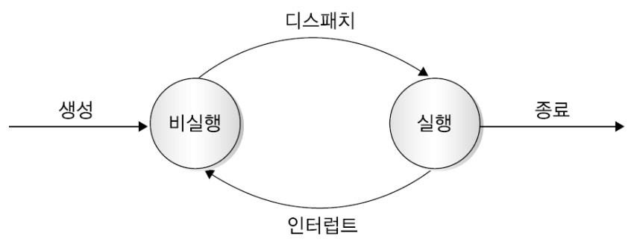
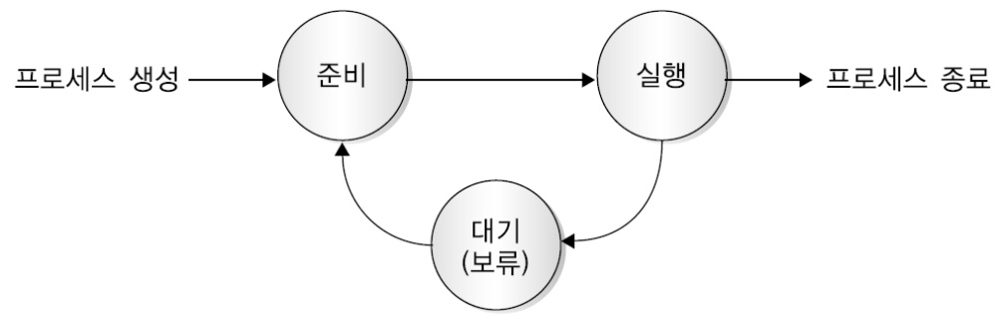
프로세스의 상태
1. 실행중인 프로세스가 종료,인터럽트 발생시 비실행프로세스중 선택된아이는 실행상태로 바꾸고 실행중인프로세스는 비실행프로세스로 변경한다.
실행/비실행
[그림3-3] 프로세스 상태 구분
[그림3-4] 프로세스 상태
준비단계=비실행단계

Slide 15
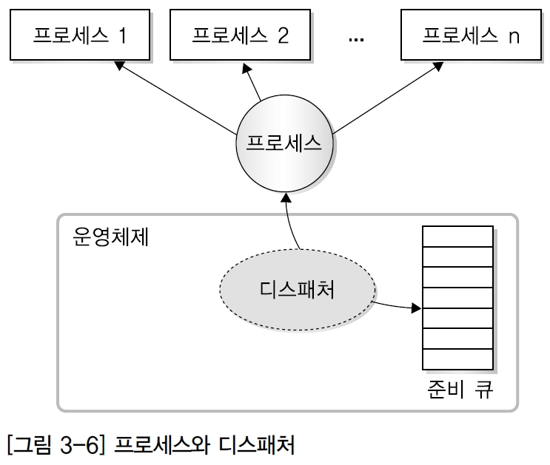
프로세스의 실행단계(준비-실행단계)
1. 디스패치:실행할 프로세스를 선택
2.시간할당
하나의 프로세스가 프로세서(CPU)를 오랜기간 사용하지 못하게 사용시간제한
특정프로세스가 프로세서 독점을 방지함
[그림3-6] 프로세스와 디스패처

Slide 16
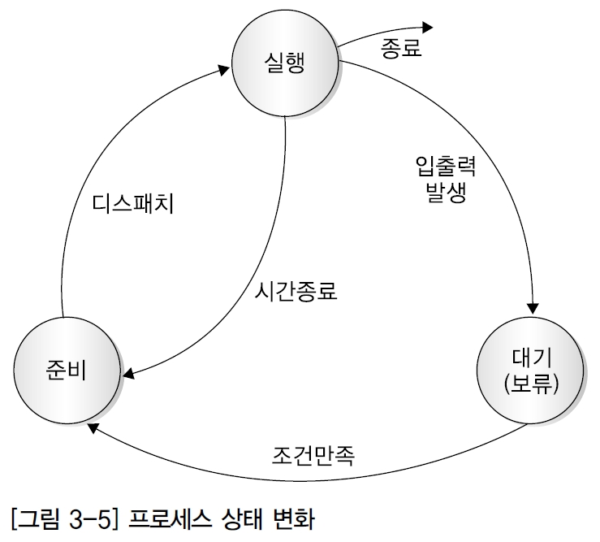
프로세스의 실행단계
1.실행-준비:운영체제가 여러가지 이유로 실행권한을 가지면 프로세스는 준비단계로변화
특정 프로세스가 일정 시간이 지나도(타임아웃) 프로세서를 반환하지 않으면 클록(Clock)이인터럽트를 발생, 운영체제가 프로세서 제어권을 가짐.
2.실행-대기:실행 프로세스가 지정 시간 전에 입출력 연산 등이 필요하거나 새로운 자원 요청 등의 문제 발생 시 스스로 프로세서를 양도하고 대기 상태로 변경.
3.대기-준비: 프로세스의 마지막 상태 변화로 입출력 작업이 끝났을 때 발생.
프로세스 상태 변화 중 프로세스 스스로 하는 것은 보류뿐, 나머지는 외부 조건에 의해 발생.

Slide 17
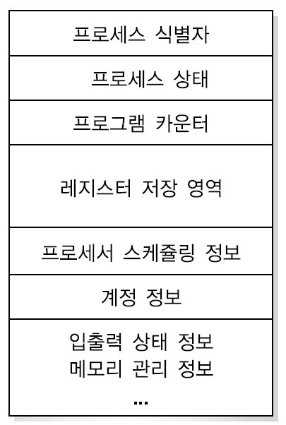
프로그램제어블록
프로세스 식별자 : 각 프로세스에 대한 고유 식별자 지정
프로세스 상태 : 생성, 준비, 실행, 대기, 중단 등의 상태 표시.
프로그램 카운터(PC) : 프로그램 실행을 위한 다음 명령의 주소 표시.
레지스터 저장 영역 : 누산기, 인덱스 레지스터, 범용 레지스터, 조건 코드 등에 관한 정보로 컴퓨터 구조에 따라 수나 형태가 달라짐.
프로세서 스케줄링 정보 : 프로세스의 우선순위, 스케줄링 큐에 대한 포인터, 그 외 다른 스케줄 매개변수를 가짐.
계정 정보 : 프로세서 사용시간, 실제 사용시간, 사용상한시간, 계정 번호, 작업 또는 프로세스 번호 등.
입출력 상태 정보 : 특별한 입출력 요구 프로세스에 할당된 입출력장치, 개방된(Opened) 파일의 목록 등.
메모리 관리 정보 : 메모리 영역을 정의하는 하한 및 상한 레지스터(경계레지스터) 또페이지 테이블 정보.
[그림3-7] 프로세스 제어 블록(PCB)

Slide 18
프로그램제어블록
1.프로세스 생성될 때 만들어지고 고유한 PBC를 가지고있다
2.프로그램카운터와 레지스터 저장 영역 정보를 가지고있는이유:
인터럽트같은 프로세스교환이 일어날경우 자신이 프로세스를 처리하던 환경을 기억하고 다시 이 프로세스를 처리 해야 할 경우 자신의 환경을 다시 세팅한 후 작업을 해야 하기 때문이다.
[그림3-7] 프로세스 제어 블록(PCB)

Slide 19
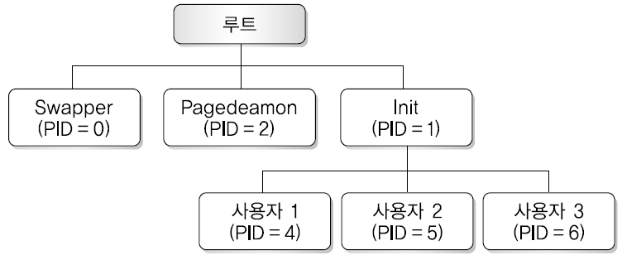
프로세스 구조
모든 프로세스는 fork()명령어를 통해 Init의 자식프로세스로 실행됨

Slide 20
프로세스 생성
프로세스는 운영체제나 응용프로그램이 요청할 때 생긴다
프로세스 생성 과정.
1 단계 : 새로운 프로세스에 프로세스 식별자 할당.
2 단계 : 프로세스의 모든 구성 요소를 포함할 수 있는 주소 공간, 프로세스 제어 블록 공간 할당.
3 단계 : 프로세스 제어 블록 초기화.
- 프로세스의 상태 정보/프로그램 카운터/스택 포인터 등의 초기화, 자원 요청, 프로세스 제어 정보
(우선 순위) 등
4 단계 : 링크(해당 큐에 삽입).

Slide 21
프로세스 종료
프로세스가 명령 실행 후 운영체제에 프로그램 삭제 요청
부모프로세스는 다음같은 상황이면 자식프로세스를 종료가능
1.자식프로세스가 할당된 자원을 초과하여 자원을 사용할 때
2.자식프로세스에 할당된 작업(task)가 더 이상 없을때.

Slide 22
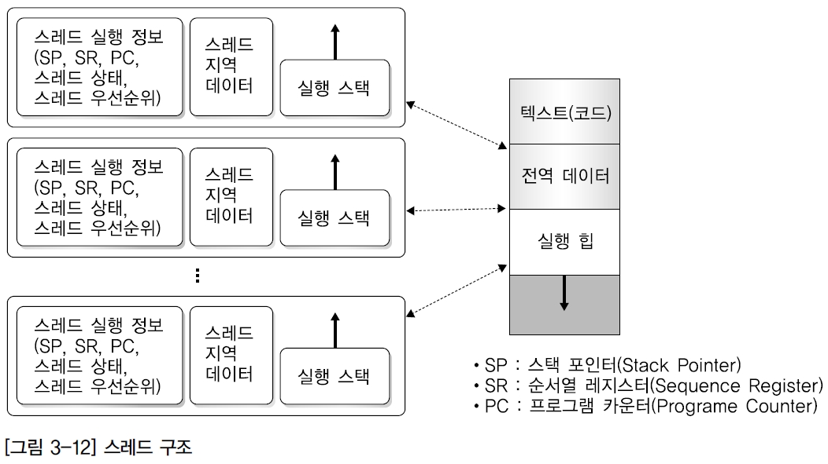
스레드(경량프로세스)
프로세스에서 실행제어만 분리한 단위. 명령어를 독립적으로 실행시킬 수 있는 하나의 제어흐름
작업에 스레드가 없으면 아무일 도 할 수 없으므로 반드시 스레드가 있어야함.
[그림3-12] 스레드 구조

Slide 23
스레드의 장점
1.동시에 여러 개의 작업을 할 수 있다.
2.시스템성능과 효율향상
3. 사용자에 대한 응답성 증가
4.프로세스자원과 메모리 공유기능
5.경제성
6.다중프로세서 구조 활용 가능

Slide 24
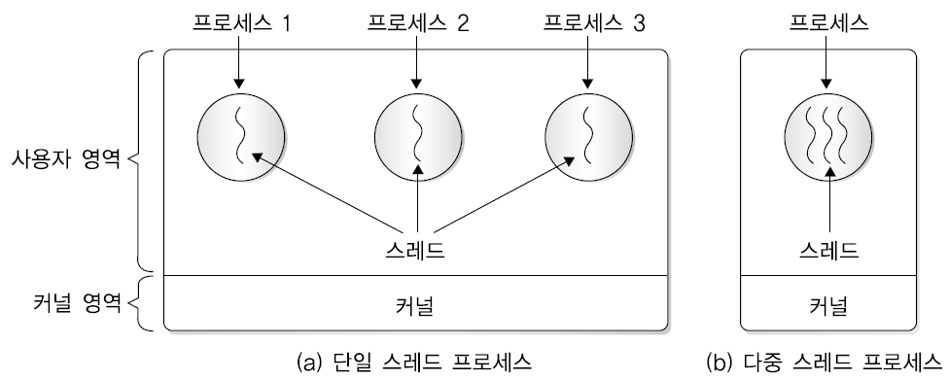
스레드의 종류
1.단일프로세스
프로세스하나에 스레드하나실행되는 전통적인 방식으로 스레드라고 하기엔 뭐한것
Ex)MS-DOS
2.다중프로세스
프로세스하나에 여러 개의 스레드를 실행하는 것을 지원 오늘날에는 이것만 씀.
[그림3-14] 단일 스레드 프로세스와 다중 스레드 프로세스

Slide 25
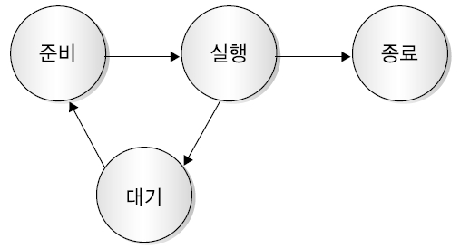
스레드의 상태
프로세스와 같이 대기,준비,실행,종료단계가 있음.
사실 원래 프로세스 상태가 즉 스레드 상태인건게
프로세스부분의 제어부분이 스레드이므로 즉 프로세스상태는 프로세스를 제어하는 것이므로 스레드이다.
[그림3-18] 스레드 상태 변화

Slide 26
사용자수준 스레드
스레드와 관련된 모든행위를 사용자 영역에서 하므로 커널이 스레드의 존재를 모른다.
사용자 수준 스레드에서는 스레드 교환에 커널이 개입하지 않아 커널에서 사용자 영역으로 전환할 필요가 없다.
다수의 사용자 수준 스레드가 커널 수준 스레드 한 개에 매핑되므로 다대일 스레드 매핑이라고한다
이식성이 높다
오버헤드가 적다
유연한 스케줄링이 가능
시스템의 동시성을 지원하지않음
확장에 제약이 따름
스레드 간 보호 불가능

Slide 27
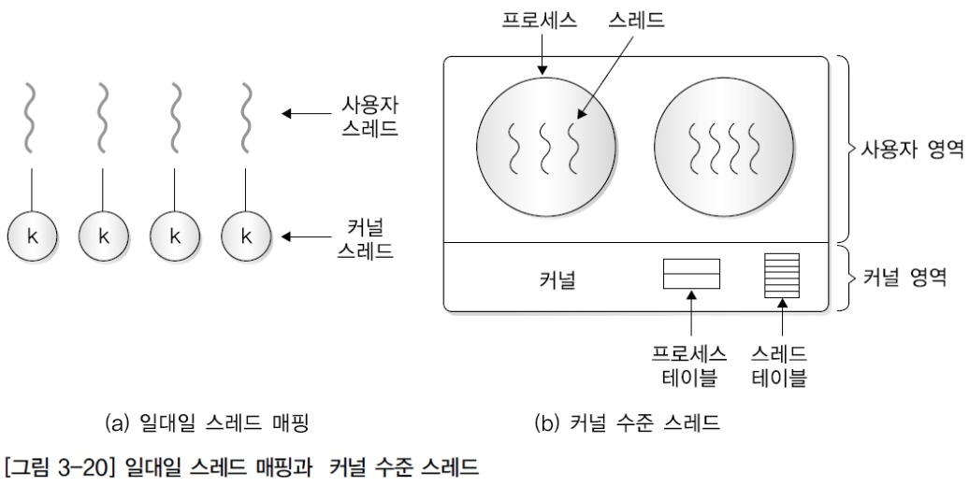
커널수준 스레드
커널이 스레드와 관련된 모든 작업을 관리한다
사용자 수준 스레드의 한계를 해결하기위해 사용자 스레드마다 프로세서를 매핑하는 일대일매핑방식
[그림3-20] 일대일 스레드 매핑과 커널 수준 스레드

Slide 28
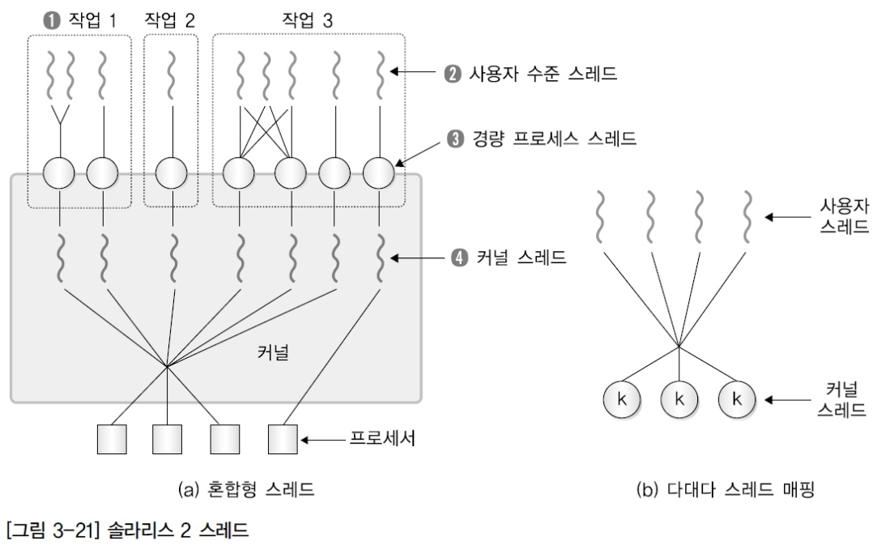
혼합형 스레드
사용자 수준 스레드와 커널 수준 스레드를 혼합한 구조이다.
시스템 호출을 할 때 다다른 스레드를 중단하는 다대일 매핑의 사용자 수준 스레드와 스레드 수를 제안하는 일대일 매핑의 커널 수준 스레드 문제를 극복하는 방법
[그림3-21] 솔라리스 2 스레드

